Slide 1
《openEuler内核编程》
第三章 第2讲
内存分配和管理之 iomap
中国科学院软件研究所
2021年1月18日

Slide 2
大纲
2.1 申请、读写、释放I/O端口（60min）
2.2 申请、读写、释放I/O内存（60min）

Slide 3
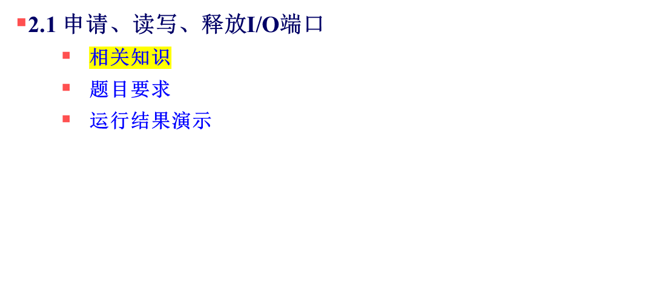
大纲

Slide 4
相关知识
I/O端口
  I/O接口电路需要设置若干专用寄存器，缓冲输入输出数据，设定控制 方式，保存输入输出状态信息等，这些寄存器可被CPU直接访问，常称为端口。
  根据端口传输的信息，端口可分为数据端口、状态端口和控制端口，用 以传输数据信息、状态信息和控制信息。

Slide 5
相关知识
输入端口具有的能力：
  CPU从输入端口输入数据时，要求外部设备事先将数据准备好，
  当外设有数据要发给CPU时，数据应先保存在输入端口上，不能直接进入系统的数据总线上，
  当需要读取数据时，输入端口就把数据放到数据总线上，
  这就是输入端口必须具有的通断控制能力。

Slide 6
相关知识
  总线结构的计算机系统，除了CPU任何其他部件都不能直接加载数据到数据总线上。
  设备的接口电路挂接在系统总线上，但是设备输出的数据不能直接加载到数据总线。
  所以，接口上需要有一个“开关”一样的电路，当CPU读取外部设备的数据时，这个“开关”就将设备的数据加载到数据总线上，然后CPU通过数据总线接收数据。
  也就是说输入端口必须具有“通断”控制能力。

Slide 7
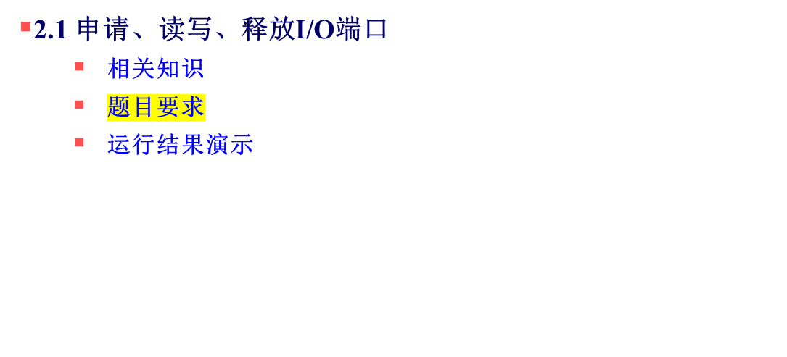
大纲

Slide 8
题目要求
  编写内核模块，调用内核相关接口，实现申请I/O端口、读写I/O端口、释放I/O端口；并打印输出相关信息。
  编写makefile文件，执行make；
  加载模块，查看加载的模块内容。

Slide 9
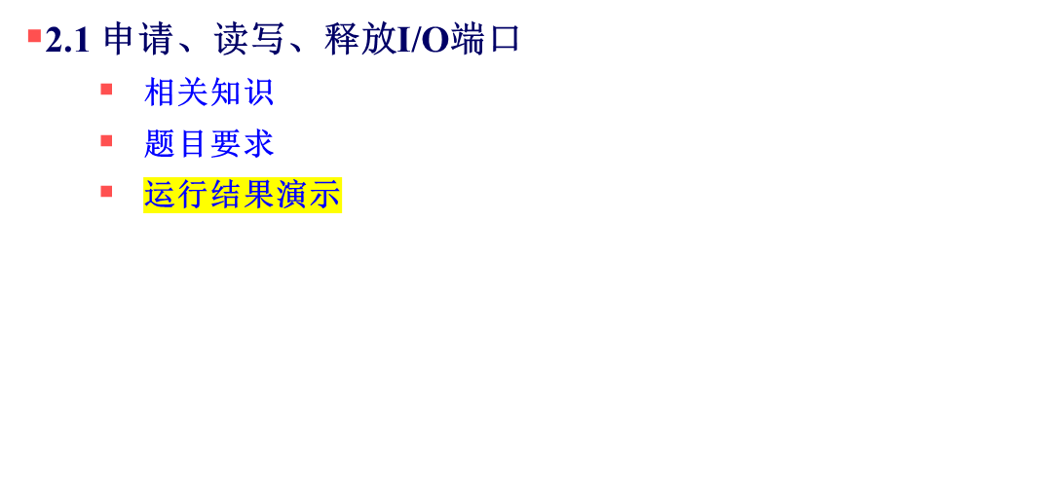
大纲

Slide 10
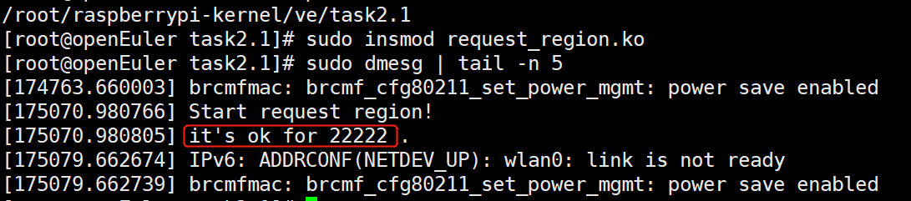
运行结果演示
编译完成后环境内容
1、安装内核模块
2、查看输出
sudo insmod request_region.ko
sudo dmesg | tail -n 5

Slide 11
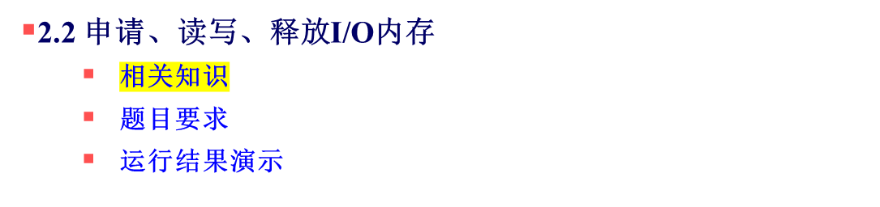
大纲

Slide 12
相关知识
  根据访问外设寄存器的不同方式，可以把CPU分成两大类。
  一类CPU（如M68KPower PC等）把这些寄存器看作内存的一部分
    寄存器参与内存统一编址，访问寄存器只需使用一般的内存指令进行，即这类CPU不需要有专门用于设备I/0的指令。
    这就是所谓的“I/0内存”方式。
  另一类CPU（如X86)将外设的寄存器看成一个独立的地址空间。
    这样访问内存的指令就不能用来访问这些寄存器因此要为对外设寄存器的读/写设置专用指令，如IN和OUT指令。
    这就是所谓的“I/0端口”方式。

Slide 13
相关知识
独立编址主要优点
  I/O端口地址不占用存储器空间；使用专门的I／O指令对端口进行操作，I/O指令短，执行速度快。
  并且由于专门I/O指令与存储器访问指令有明显的区别，使程序中I/O操作和存储器操作层次清晰，程序的可读性强。
  同时，由于使用专门的I/O指令访问端口，并且I/O端口地址和存储器地址是分开的，故I/O端口地址和存储器地址可以重叠，而不会相互混淆。
  译码电路比较简单(因为I/0端口的地址空间一般较小，所用地址线也就较少)。
  缺点
  只能用专门的I/0指令，访问端口的方法不如访问存储器的方法多。

Slide 14
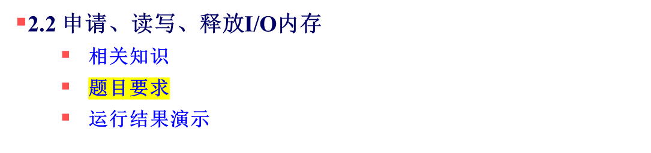
大纲

Slide 15
题目要求
  编写内核模块，调用内核相关接口，实现申请I/O内存、读写I/O内存、释放I/O内存；并打印输出相关信息。
  编写makefile文件，执行make；
  加载模块，查看加载的模块内容。

Slide 16
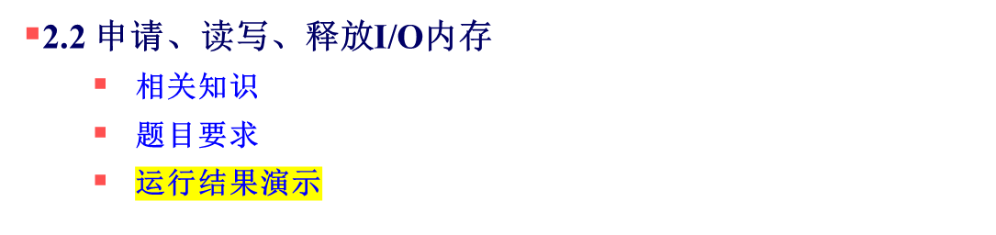
大纲

Slide 17
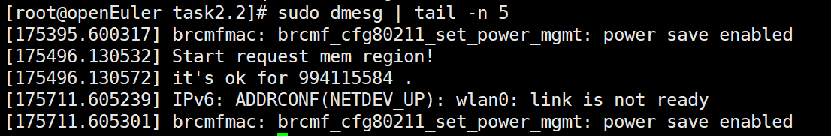
运行结果演示
编译完成后环境内容
1. 安装内核模块
2. 查看输出
sudo insmod request_mem_region.ko
sudo dmesg | tail -n 5

Slide 18
结束
谢谢

